Slide 1
소환수 전투력 디폴트 값
체력 및 공격력 변환 가능성 높음
속성 / 블럭 수 | 3 ~ 4 | 5 ~ 6 | 7 이상
불 속성 | HP 40 / Damage 10 | HP 60 / Damage 15 | HP 100 / Damage 20
물 속성 | HP 40 / Damage 10 | HP 60 / Damage 15 | HP 100 / Damage 20
숲 속성 | HP 40 / Damage 10 | HP 60 / Damage 15 | HP 100 / Damage 20
빛 속성 | HP 40 / Damage 10 | HP 60 / Damage 15 | HP 100 / Damage 20
어둠 속성 | HP 40 / Damage 10 | HP 60 / Damage 15 | HP 100 / Damage 20

Slide 2
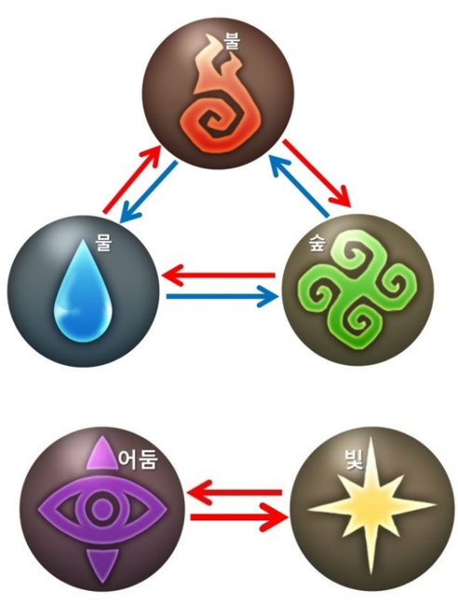
속성간 상성

Slide 3
속성간 상성
상성관계 | 타격 | 피격
불 -> 물 | * 0.5 | * 1.5
불 -> 숲 | * 1.5 | * 0.5
물 -> 불 | * 1.5 | * 0.5
숲 -> 불 | * 0.5 | * 1.5
숲 -> 물 | * 1.5 | * 0.5
물 -> 숲 | * 0.5 | * 1.5
상성관계 | 타격 | 피격
빛 -> 어둠 | * 2 | * 0.5

Slide 4
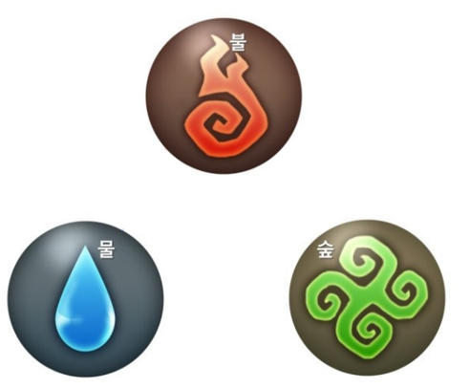
속성간 상성
상성관계 | 타격 | 피격
물, 불, 숲 -> 어둠 | * 0.8 | * 1.2
상성관계 | 타격 | 피격
물, 불, 숲 -> 빛 | * 1.2 | * 0.8

Slide 5
특수공격 공격력
특수공격종류 | 데미지 | 공격대상
직접공격블록 | Damage 30 | 아군 블록 가장 가까이에 있는 적 1마리
궁극기공격블록 | Damage 20 | 필드 위의 모든 적
* 특수공격도 속성간 상성 동일 적용

Slide 6
1인 모드 몬스터(적) 스탯 (디폴트)
속성 / 등급 | 크기1 | 크기2 | 크기3
불 속성 | HP 20 / Damage 10 | HP 50 / Damage 20 | HP 80 / Damage 30
물 속성 | HP 20 / Damage 10 | HP 50 / Damage 20 | HP 80 / Damage 30
숲 속성 | HP 20 / Damage 10 | HP 50 / Damage 20 | HP 80 / Damage 30
빛 속성 | HP 20 / Damage 10 | HP 50 / Damage 20 | HP 80 / Damage 30
어둠 속성 | HP 20 / Damage 10 | HP 50 / Damage 20 | HP 80 / Damage 30

